Slide 1
LENGUAJE C++
Programación II – 4° Informática
Prof. Pérez Jazmín

Slide 2
CONDICIONALES
Los condicionales son estructuras que permiten elegir entre la ejecución de una acción u otra. Son una condición, como bien indica su nombre, así que podemos pensar en ellos como si fueran el “si” condicional que usamos dentro de una frase.
Los tipos más conocidos de sentencias condicionales son el SI..ENTONCES, el SI..ENTONCES..SI / NO y el SEGÚN.

Slide 3
Sentencia if
Los condicionales if, son una estructura de control condicional, también llamadas estructuras selectivas de casos simples, ya que este funciona verificando una condición ingresada y de acuerdo a su valor de verdad (falso o verdadero) lleva a cabo o no una serie de instrucciones.

Slide 4
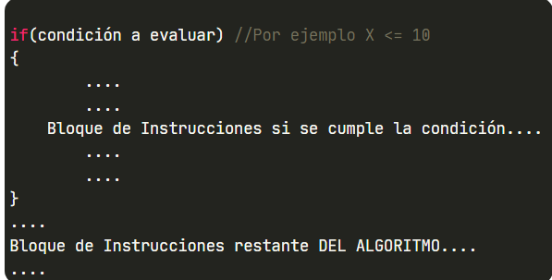
Estructura

Slide 5
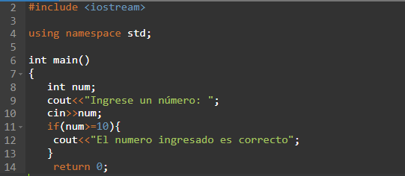
Ejemplo

Slide 6
Sentencia if-else
La sintaxis de un condicional if-else, es en principio similar a la del condicional if, pero adicionando una nueva "estructura" que es el else, el cual indica la acción o conjunto de acciones a llevar a cabo, en caso de que la condición del if no se cumpla. Cabe resaltar que el else siempre se pone inmediatamente después del if, en caso de ser necesario, el else es incapaz de funcionar por sí solo, siempre debe ir acompañado por un if.

Slide 7
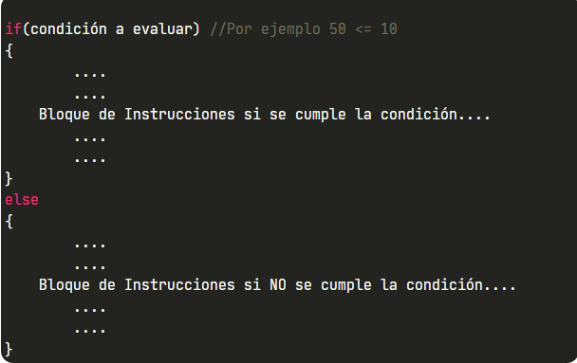
Estructura

Slide 8
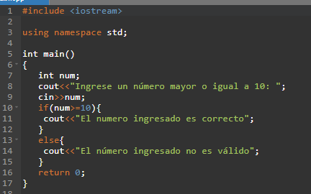
Ejemplo

Slide 9
Sentencia switch
Imaginemos que nuestro programa consta de un menú de opciones digamos 3 opciones, cada una representada con un número correspondiente, es decir la opción uno corresponde al número 1, la dos al 2 y así sucesivamente, queremos entonces que de acuerdo a un número ingresado por el usuario ejecutemos una acción correspondiente y en caso de que no corresponda a ninguna de las posibles opciones, mostrar un mensaje de error cualquiera.
En conclusión, el switch cumpliría una función parecida a un menú de opciones, en el cuál en función de la condición elegida es la acción que luego se ejecutará.

Slide 10
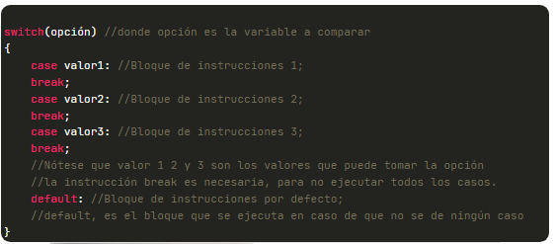
Estructura

Slide 11
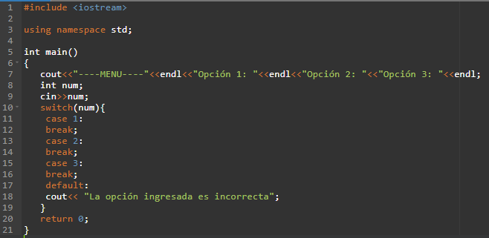
Ejemplo

Slide 12
Ejercicios
Escribir un programa que pregunte al usuario su edad y muestre por pantalla si es mayor de edad o no.
Escribir un programa que almacene la cadena de caracteres contraseña en una variable, pregunte al usuario por la contraseña e imprima por pantalla si la contraseña introducida por el usuario coincide con la guardada en la variable sin tener en cuenta mayúsculas y minúsculas.
Escribir un programa que pida al usuario un número entero y muestre por pantalla si es par o impar.
Escribir un programa que pida un número del 1 al 5 y diga si es primo o no.
Escribir un programa que pida 3 números y los muestre en pantalla de menor a mayor.

Slide 13
Escribir un programa que calcule el sueldo que le corresponde al trabajador de una empresa que cobra 40.000 euros anuales, el programa debe realizar los cálculos en función de los siguientes criterios:
a. Si lleva más de 10 años en la empresa se le aplica un aumento del 10%.
b. Si lleva menos de 10 años pero más que 5 se le aplica un aumento del 7%.
c. Si lleva menos de 5 años pero más que 3 se le aplica un aumento del 5%.
d. Si lleva menos de 3 años se le aplica un aumento del 3%.
Escribe un programa que pase de Kg a otra unidad de medida de masa, mostrar en pantalla un menú con las opciones posibles.
Escribir un programa que muestre un menú donde las opciones sean “Equilátero”, “Isósceles” y “Escaleno”, pida una opción y calcule el perímetro del triángulo seleccionado.

